Slide 1


09 Linux文件权限管理
Designed by Charles

Slide 2
本课纲要
Linux的文件访问权限和访问者种类
修改Linux文件的访问权限
修改Linux文件所属用户和用户组

Slide 3
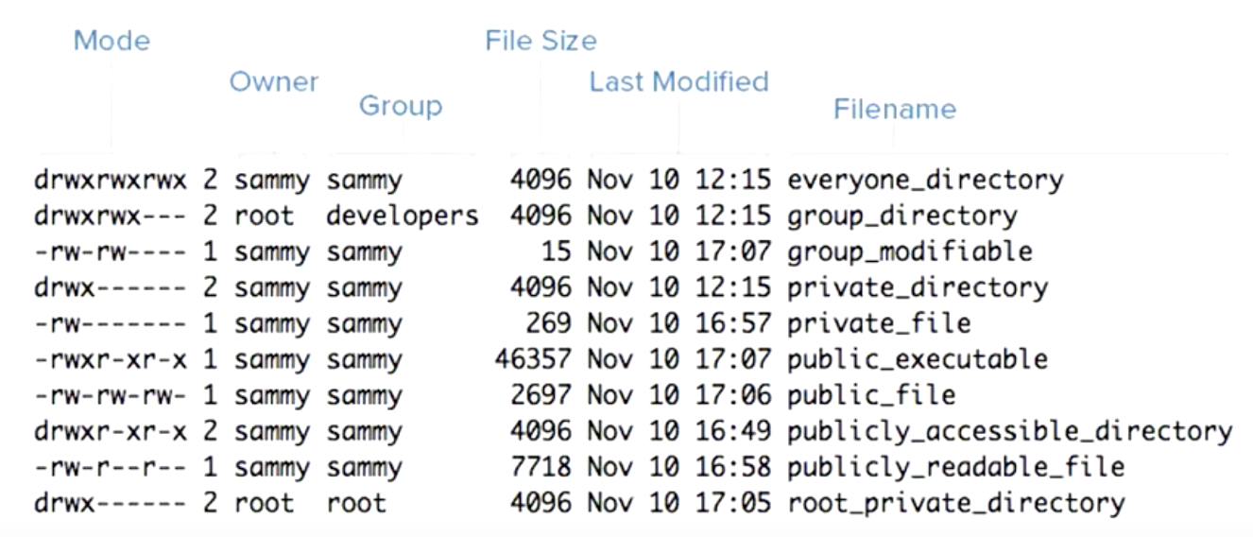
Linux的文件访问权限
还是从ls -l说起：
文件必须有一个所属用户和一个所属组
不同类型的用户有不同的权限

Slide 4
Linux文件访问
三种访问权限：可读、可写、可执行
注：对目录而言，可执行权限是一个基础权限
权限 | 文件的存取权限 | 目录的存取权限
r | 具有读文件的权限 | 能查看文件夹里面的内容（比如：用ls命令能查看文件夹里的内容）
w | 具有写文件的权限 | 能创建和删除文件（比如：在文件夹下面，使用touch命令创建文件）
x | 具有执行文件的权限 | 能使用该目录下的文件（如cd命令），能进入该目录

Slide 5
Linux文件访问
对一个文件来说，把所有用户分为三种：
用户类型 | 说明
owner | 文件的所有者（一般来说，谁创建了文件，谁就是所有者）
group | 文件所属工作组（一般来说，创建文件的用户所在的工作组（主组））--touch file举例说明
other | 其他用户（非owner和非group）

Slide 6
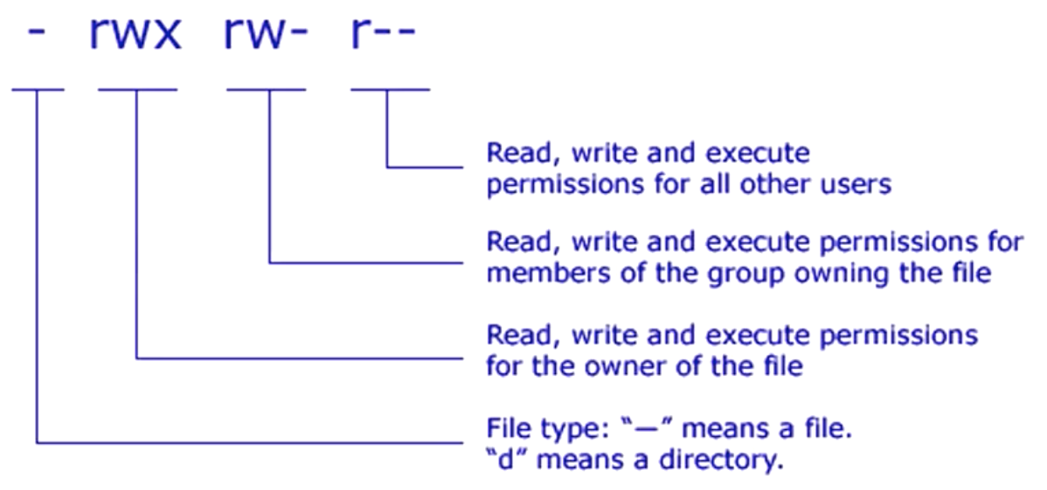
Linux的文件访问权限

Slide 7
改变文件访问权限
chmod命令
谁可以改变文件访问权限？root和owner
语法：chmod [who][op][permission] filename
例如：chmod u+x file01
who项表示用户类型，它的内容为以下一项或多项
u 拥有者（user --owner）
g 与拥有者同一组的用户（group）
o 其他人（other）
a 所有人（all）
Notes:
chmod o-r file01
对同组用户和其他用户取消写执行权限？
chmod uo-wx file01

Slide 8
改变文件访问权限
chmod命令
chmod [who][op][permission] filename
op项表示动作
+ 表示要加上permission指定的权限
- 表示要取消permission指定的权限

Slide 9
改变文件访问权限
chmod命令
chmod [who][op][permission] filename
permission项为存取权限，它的内容为以下一项或多项
r 表示可读
w 表示可写
x 表示可执行
Notes:
对file01的其他用户取消读、执行权限？
chmod o-rx file01

Slide 10
改变文件访问权限
chmod命令举例
第一种写法：
chmod ug+w file01 拥有者和同组用户对file01“可写”
chmod a-x file02 所有人对file02不可执行
chmod u+rwx file03 拥有者对file03“可读、可写、可执行”
Notes:
对所有用户增加所有权限？file01
chmod a+rwx file01
chmod 777 file01

Slide 11
改变文件访问权限
第二种写法：
chmod u=rwx file01 拥有者对file01“可读可写可执行”
chmod u=rwx,g=rx,o=r file02 拥有者对file02“可读可写可执行”， 对同组用户“可读可执行”，对其他 用户“可读”

Slide 12
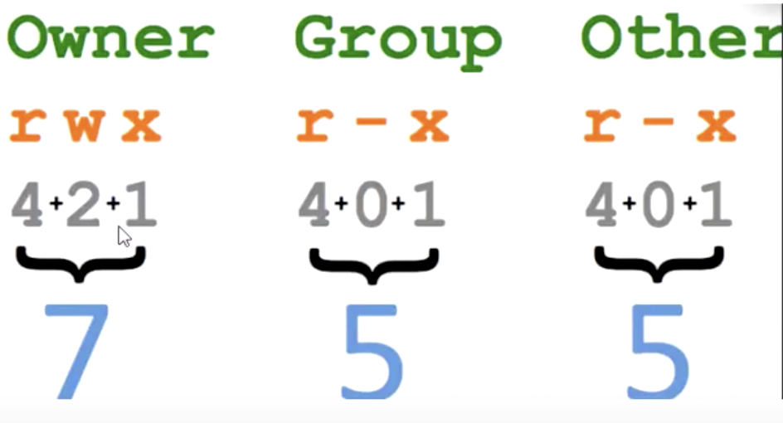
改变文件访问权限
第三种写法：
chmod 755 file01
等价于
chmod u=rwx,g=rx,o=rx file01
Notes:
chmod 155 file01

Slide 13
改变文件所有者和所属组
chown命令
谁可以改变文件的所有者和所属组？
只有root用户，owner都不行
语法：chown [选项]…[所有者]:[所属组] 文件
举例：
chown jack file01：把文件file01的所有者改成jack
chown jack:jack file02 ：把文件file02的所有者改成jack，所属组改成jack
chown -R jack dir01：把目录dir01以及下面所有的子目录和文件的所有者改成jack
chown -R jack:jack dir02：把目录dir02以及下面所有的子目录和文件的所有者改成jack，所属组改成jack

Slide 14
改变文件的所属组
chgrp
谁可以改变文件的所属组？
root，owner（只能改变到owner所在的组）
语法：chgrp [选项]…[组] 文件
举例：chgrp jack file01 把file01的所属组改成jack

Slide 15

Q&A

Slide 16
课后作业
用户jack 所属的主组为 jack，附属组为 ug1，用ls -l 命令查看到 文件 test.sh 的属性如下：
-rwxrw-r-- 1 mike ug1 0 Nov 24 14:18 test.sh
那么用户jack 对该文件的权限是什么？
目录属性的可读、可写、可执行分别表示什么意思？
执行命令 chmod u=rwx, g=rw, o=r test.sh 的结果是什么？
如何把目录 /home/jack/ 下所有的子目录和子文件 的所有者改为 nginx，所属组改为nginx？

Slide 17
Thank you for watching
Designed by Charles

